Slide 1
Διαχείριση Δασών: Υλοτόμηση

Slide 2
Χαρακτηριστικά των Δασών
Πολλαπλές υπηρεσίες (ξυλεία, αναψυχή, ρύθμιση τοπικού κλίματος)
Μεγάλη διάρκεια ζωής (25,100, 1000+1000?).
Αμετακίνητο κεφάλαιο.
Ανταγωνιστική χρήση γης.

Slide 3
Single Rotation Model
παραδοχές
Κόστος ευκαιρίας της γης μηδέν
Τιμές σταθερές (κόστος φύτευσης, κόστος υλοτόμησης, αξία
ξυλείας).
3. Ένας ιδιοκτήτης
4. Η αξία του δάσους είναι μονοδιάστατη (παραγωγή ξύλου).
???????

Slide 4
Επιδίωξη: να βρεθεί ο χρόνος υλοτόμησης ώστε να μεγιστοποιηθεί η αξία της ξυλείας (μείον το κόστος φύτευσης και υλοτόμησης)
Χρόνος
υλοτόμησης
Προεξοφλητικό επιτόκιο
(κόστος ευκαιρίας
του κεφαλαίου)
Τιμή ξύλου
Κόστος φύτευσης
Καθαρή τιμή
ξύλου
Κόστος υλοτόμησης
Ποσότητα ξύλου (προς υλοτόμηση)
σε Τ χρόνο

Slide 5
Μεγιστοποίηση της παρούσας αξίας
Επιτόκιο προεξόφλησης εξισώνεται με το σχετικό ρυθμό αύξησης

Slide 6
Αξία οριακού
προϊόντος
Κόστος ευκαιρίας των χρημάτων
Που δεσμεύονται στην εκμετάλλευση
του δάσους

Slide 7
Αληθοφανές μοντέλο?
ΟΧΙ
Μια υλοτόμηση
Κόστος ευκαιρίας της γης
Infinite time horizon

Slide 8
φύτευση
Πρώτη υλοτόμηση
N περιόδους
(1)

Slide 9
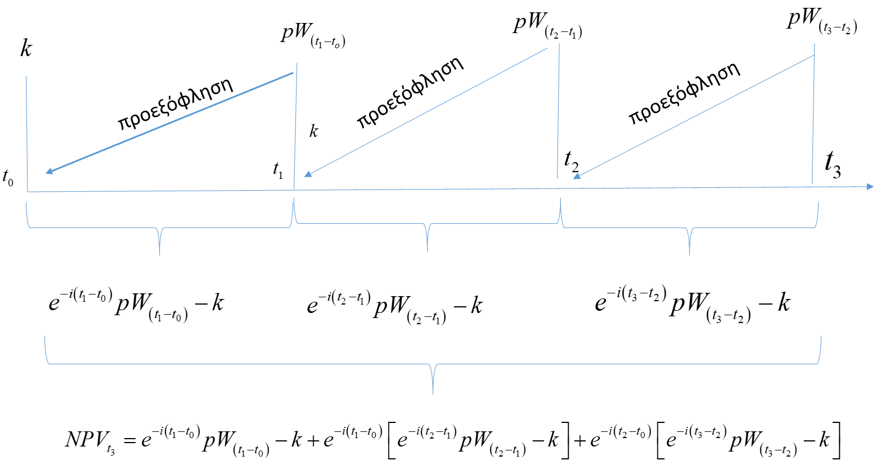

Slide 10
Αν οι συνθήκες παραμένουν σταθερές στο χρόνο
και τα διαστήματα
υλοτόμησης είναι και αυτά δεδομένου χρόνου t
(2)

Slide 11
1^{ος} τρόπος
Κοινός παράγοντας
Όπου από τη (2)
Perman, R., Ma, Y., McGilvrav, J., Common, M., 1997. Natural Resource and Environmental Economics. Longman, Harlow.

Slide 12
Η παρούσα αξία της ξυλείας άπειρων υλοτομήσεων (ίσης χρονικής διάρκειας)

Slide 13
2^{ος} Τρόπος
Κοινός παράγοντας στη (2)
Γεωμετρική πρόοδος
Grafton, R., Hill, R., Adamovicz, W., Dupont, D., Renzetti, S., Nelson, H., 2004. The Economics of Environment and Natural Resources. Blackwell, Oxford.

Slide 14
Για να βρούμε το άριστο t

Slide 15
Αξία του οριακού
προϊόντος μιας επιπλέον
υλοτομικής περιόδου
Κόστος ευκαιρίας
Faustman Formula
Απώλεια τόκου λόγω επενδυμένου κεφαλαίου
στην υλοτόμηση
Απώλεια τόκου λόγω
δέσμευσης της γης

Slide 16
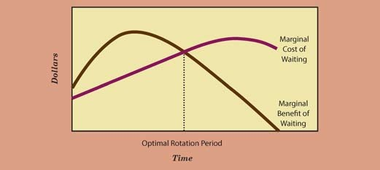
ΤΩΡΑ
ΜΕΤΑ
Anderson, D., 2014. Environmental Economics and Natural Resource Management. Routledge, London.

Slide 17
Faustman Formula: δεύτερη ερμηνεία
Ποσοστιαία μεταβολή των εσόδων
από την υλοτόμηση
Κόστος ευκαιρίας
δεσμευμένης γης
επιτόκιο
Έσοδα υλοτόμησης

Slide 18
Επεκτάσεις του μοντέλου
Πολλά δασικά είδη
Ατελής ανταγωνισμός
Πολλαπλές οικοσυστημικές υπηρεσίες

